Slide 1

Wellmeadows
requirements

Slide 2

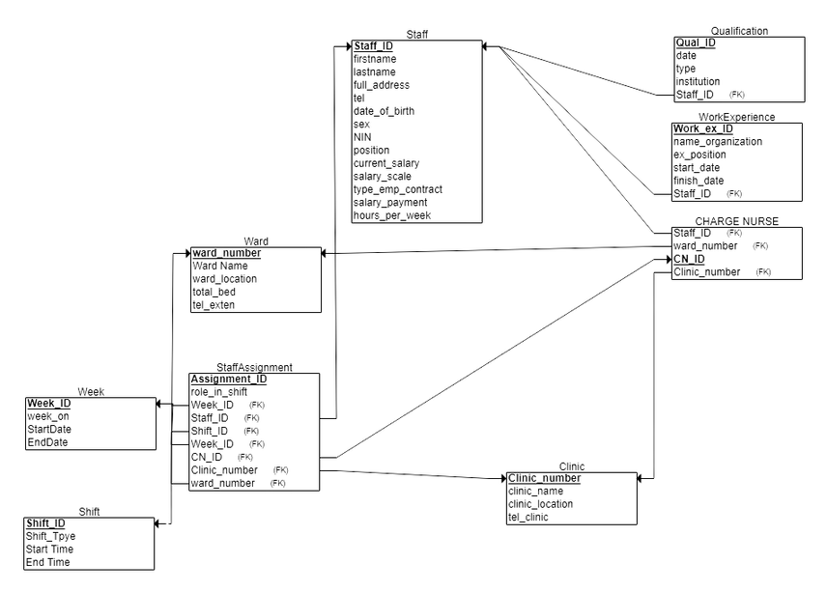
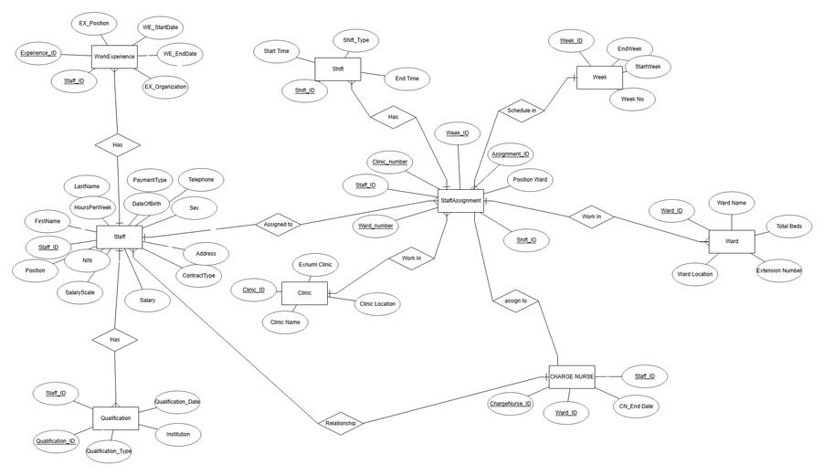
Module 1
Staff (A-C)
A
C
สามารถเพิ่ม staff เข้า ward ได้
การสร้างและบันทึกข้อมูล staff
B
การค้นหา staff ด้วยวุฒิการศึกษาและประสบการณ์
แผนภาพแสดงความสัมพันธ์เชิงเอนทิตี (ER-Diagram)
แผนภาพความสัมพันธ์เชิงสัมพันธ์ (Relational Schema Diagram หรือ Relational Model Diagram)

Slide 3
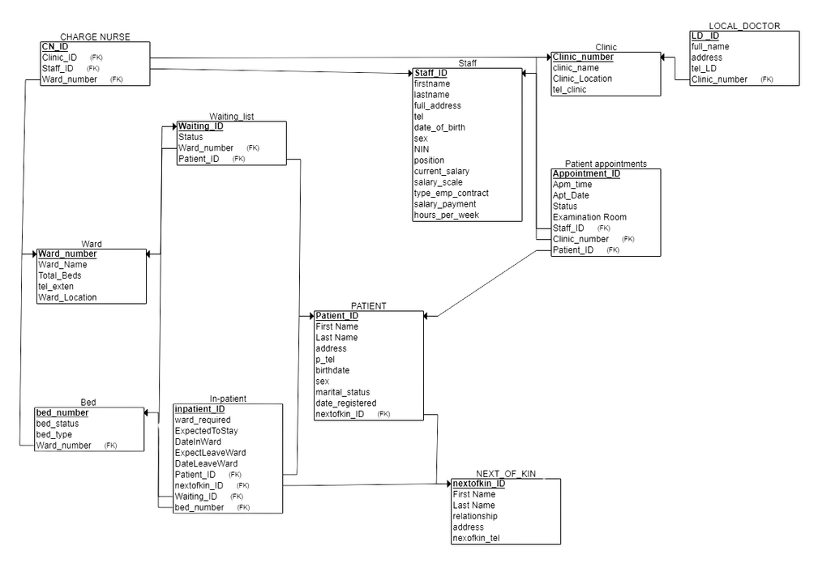
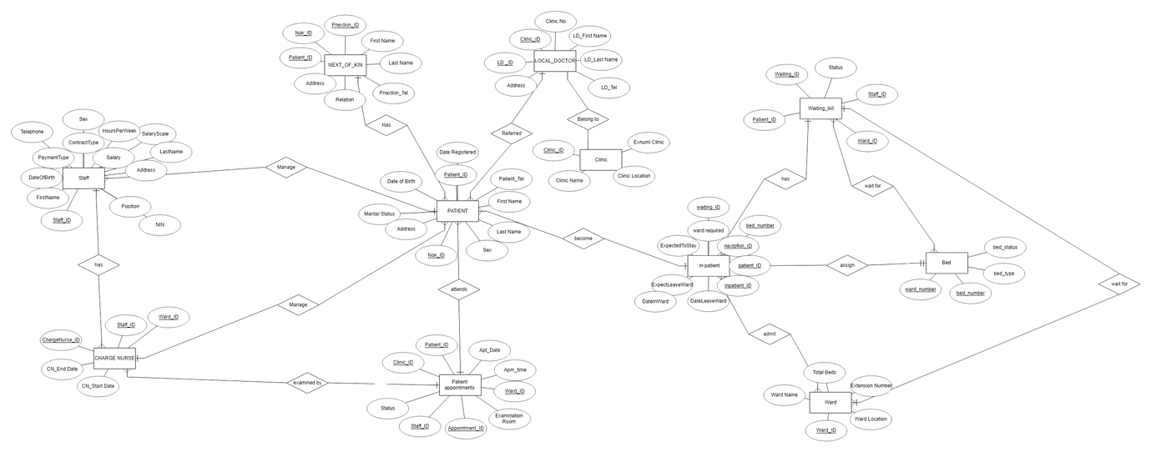

Module 2
Patient (D-H)
แผนภาพแสดงความสัมพันธ์เชิงเอนทิตี (ER-Diagram)
แผนภาพความสัมพันธ์เชิงสัมพันธ์ (Relational Schema Diagram หรือ Relational Model Diagram)
E) บันทึก และแก้ไขข้อมูลของผู้ป่วยที่ถูกส่งไปที่คลีนิกนอก
F) มีรายงานผู้ป่วยที่ถูกส่งมาจากคลีนิกนอก
D) บันทึก แก้ไขข้อมูลผู้ป่วยได้
G) สร้าง และบันทึกข้อมูลผู้ป่วยในแต่ละวอร์ด
H) มีรายงานแสดงผู้ป่วยในวอร์ด

Slide 4
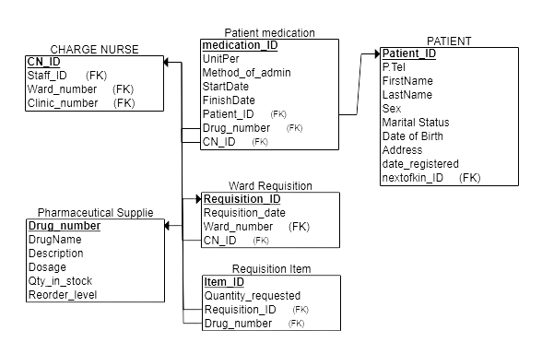
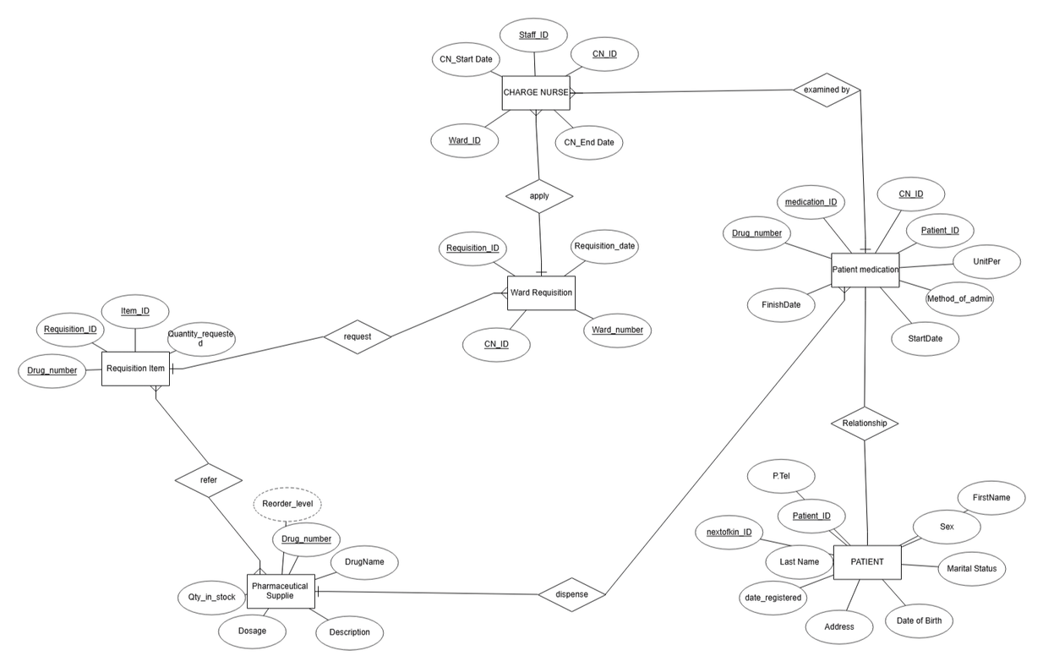
Module 3
Patient Medication (J-K)
แผนภาพความสัมพันธ์เชิงสัมพันธ์ (Relational Schema Diagram หรือ Relational Model Diagram)
แผนภาพแสดงความสัมพันธ์เชิงเอนทิตี (ER-Diagram)
J
สร้างและบันทึกผู้ป่วยที่ได้รับยา
K
รายงานผู้ป่วยที่ได้รับยา

Slide 5
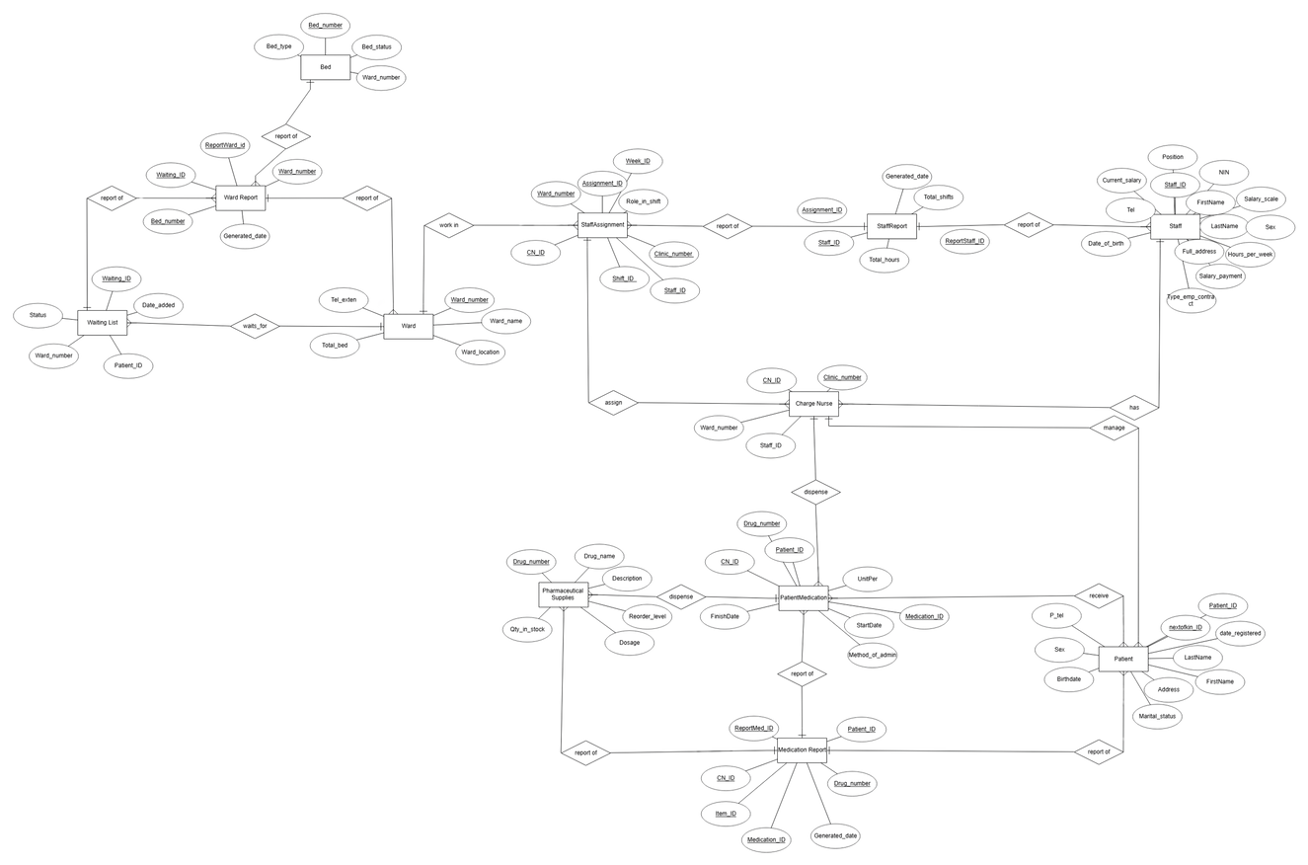

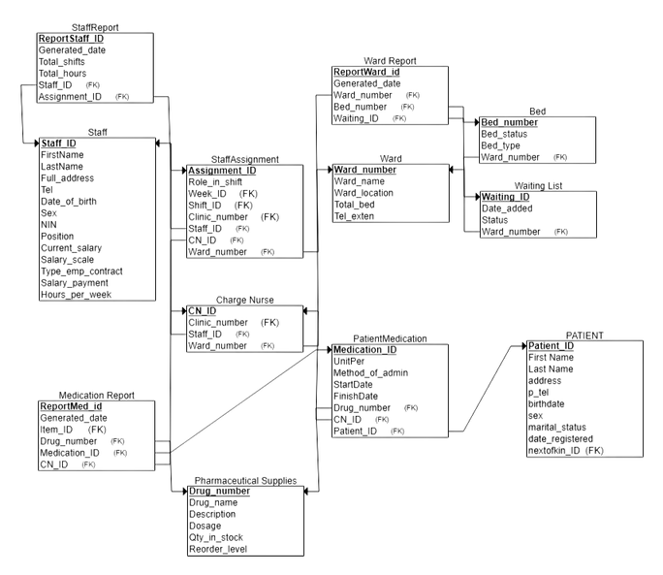
Module 4
Reports and Analytics (โมดูลพิเศษเพิ่มเติม)
เกี่ยวกับรายงานรีพอร์ตต่างๆ
แผนภาพแสดง
ความสัมพันธ์เชิงเอนทิตี
(ER-Diagram)
ดูสรุปการทำงานพนักงาน
ว่าใครทำงานกี่ชั่วโมง กี่กะ
ดูสรุปการใช้เตียงและผู้ป่วย
ที่รอในแต่ละวอร์ด
ดูสรุปยาที่เหลือ
ในคลัง
แผนภาพความสัมพันธ์เชิงสัมพันธ์ (Relational Schema Diagram หรือ Relational Model Diagram)

Slide 6
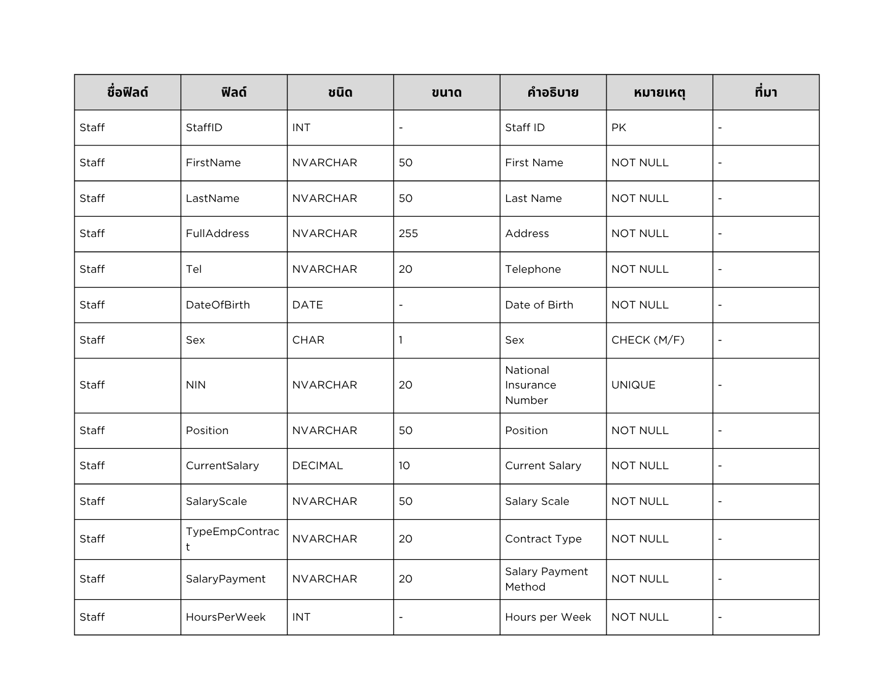
Data Dictionary
Staff

Slide 7
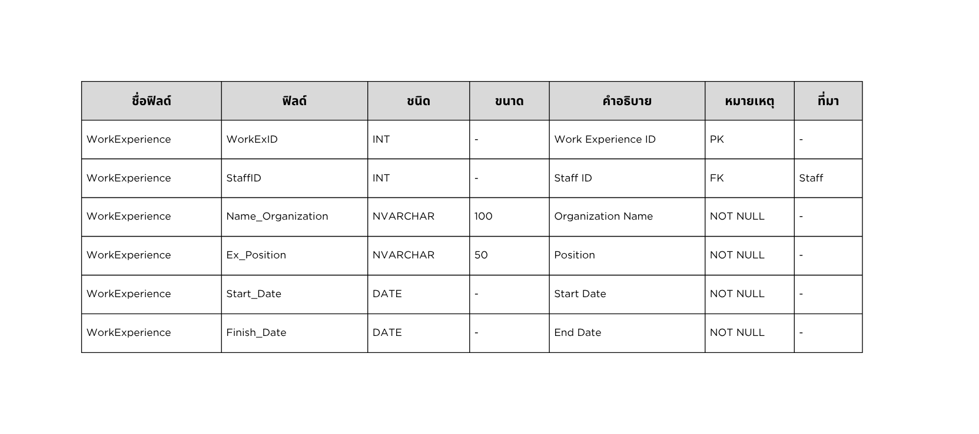
Data Dictionary
Work Experience

Slide 8
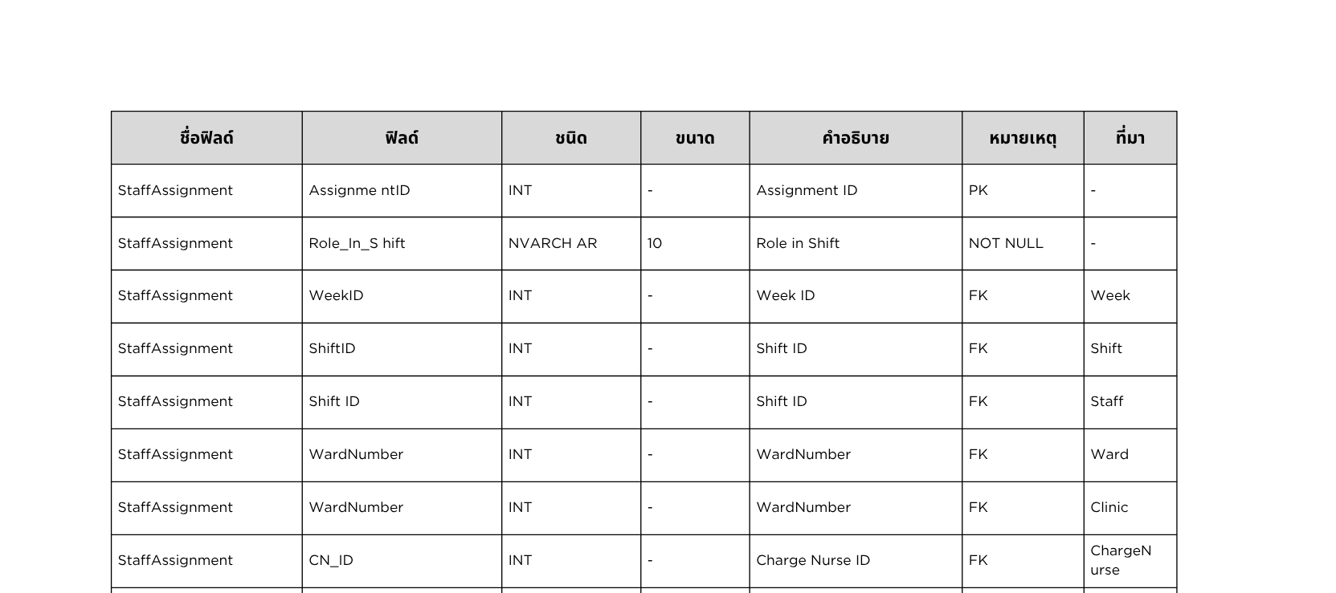
Data Dictionary
Staff Assignment

Slide 9
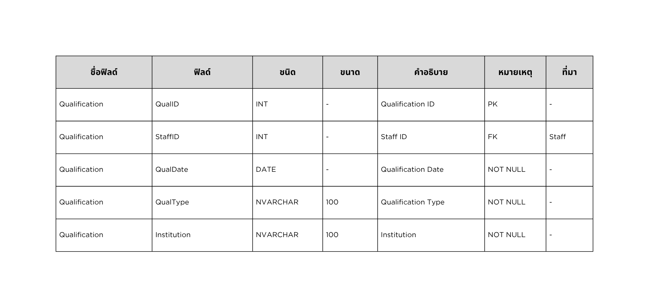
Data Dictionary
Qualification

Slide 10
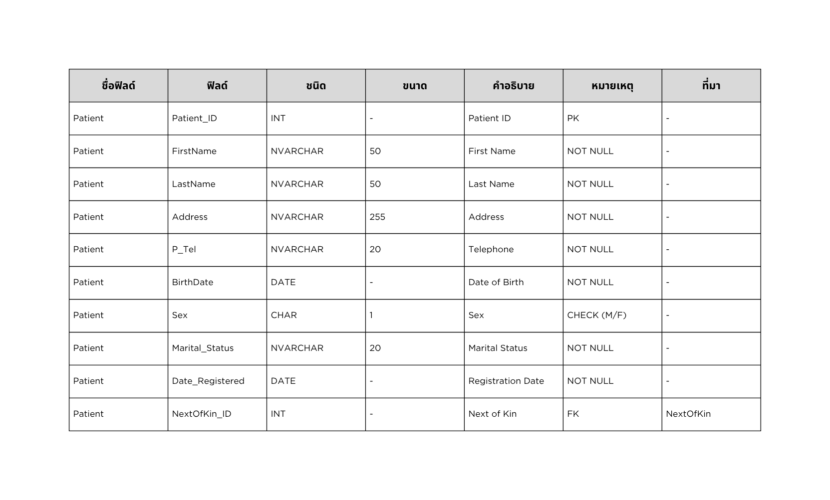
Data Dictionary
Patients

Slide 11
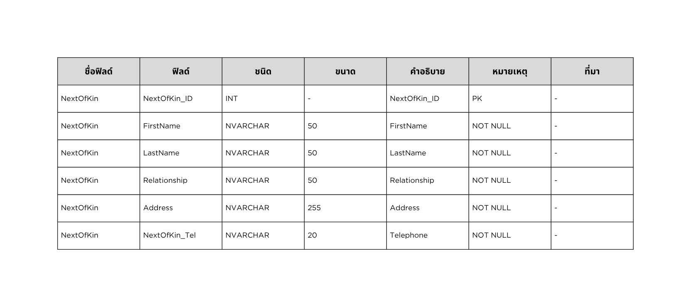
Data Dictionary
NextOfKin

Slide 12
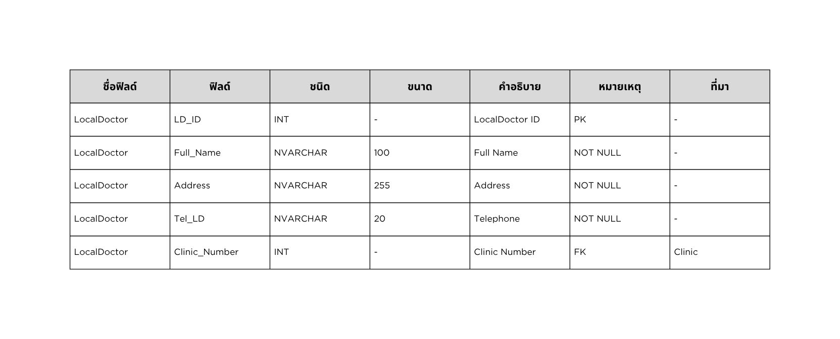
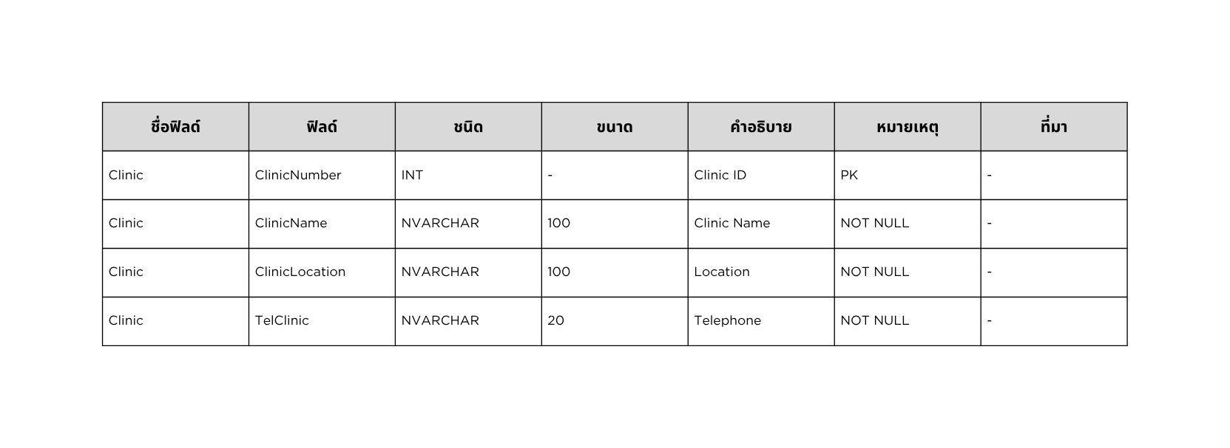
Data Dictionary
Local Doctor
Clinic

Slide 13

Data Dictionary
Patient Appointment

Slide 14
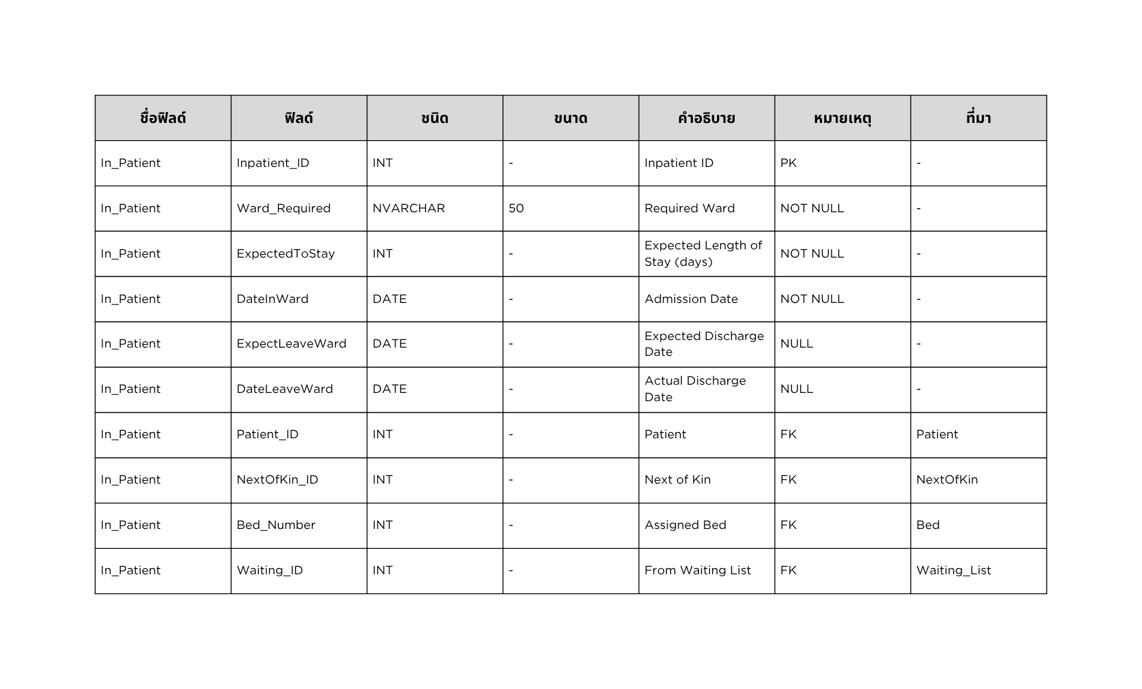
Data Dictionary
Inpatient

Slide 15
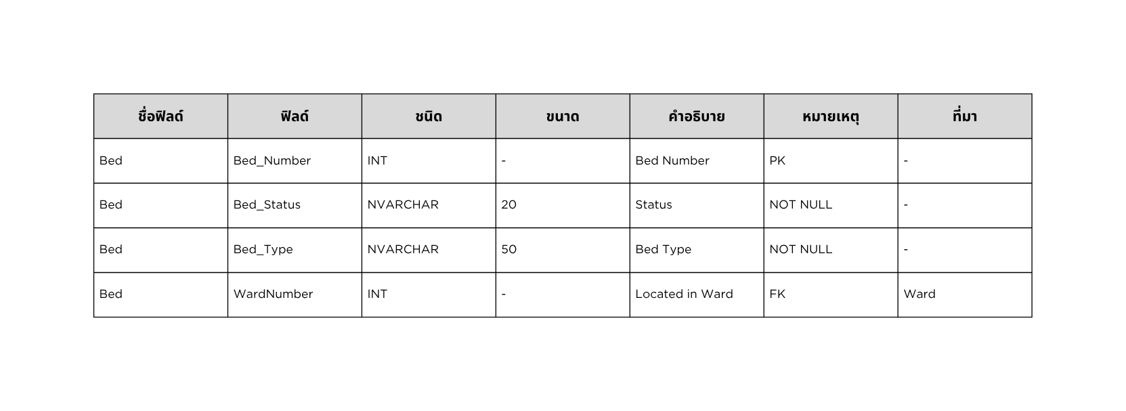

Data Dictionary
Bed
Waiting List

Slide 16
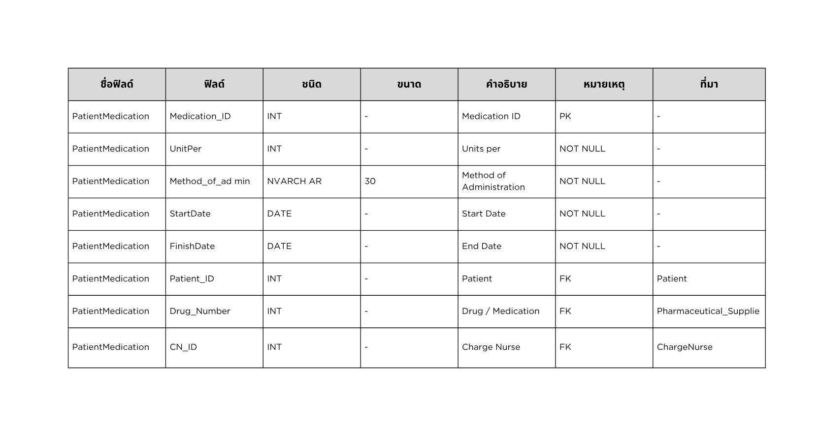
Data Dictionary
Patient Medication

Slide 17
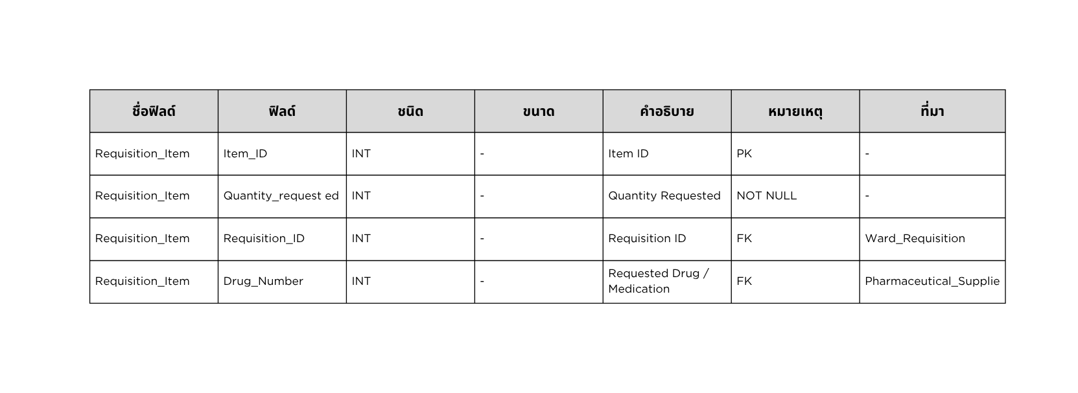
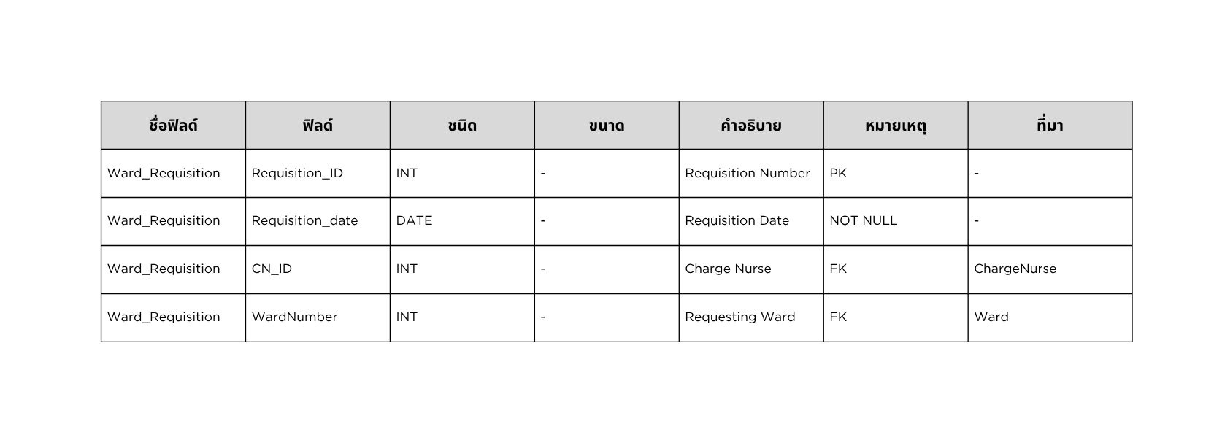
Data Dictionary
Requisition Items
Ward Requisition

Slide 18
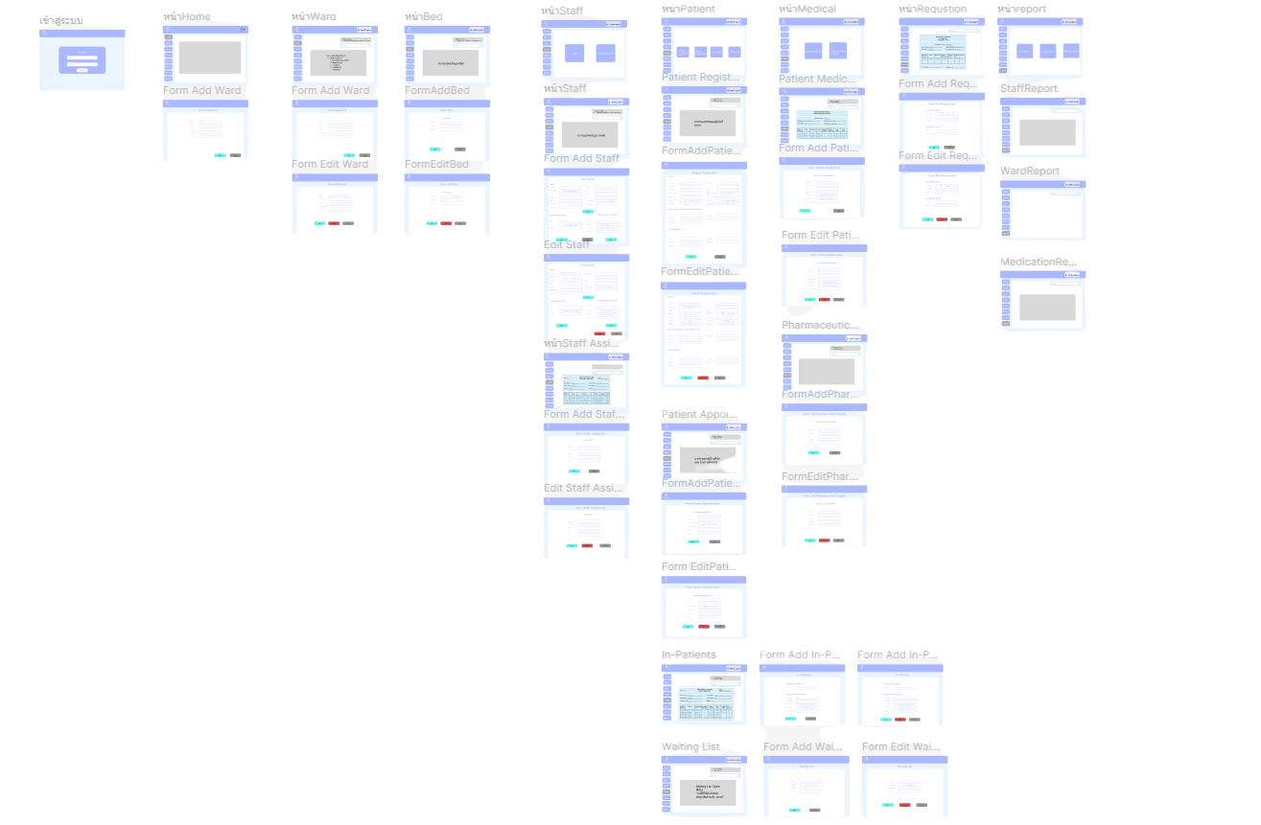
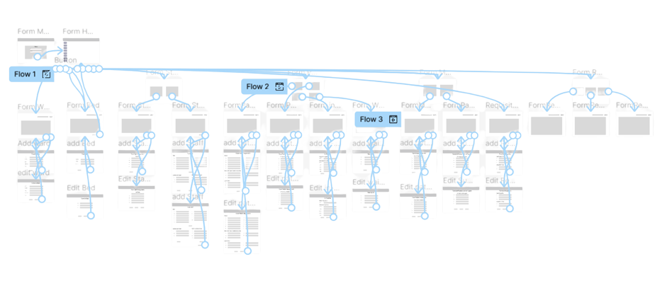
Wireframe ภาพรวมของระบบและ Wireframe ที่สำคัญของงานแต่ละงาน
wireframe
mock-up

Slide 19
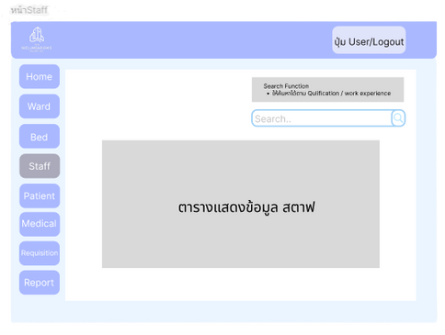
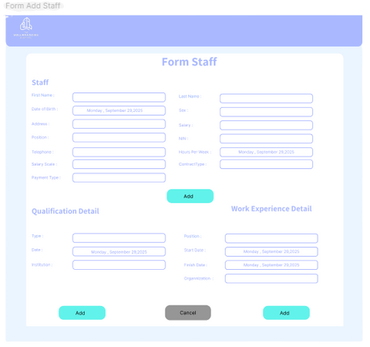
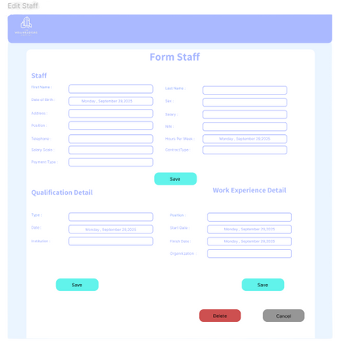
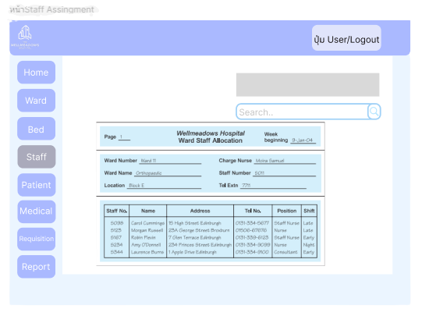
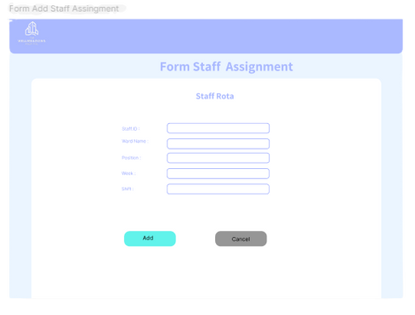
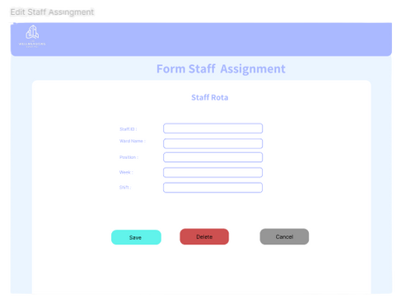
Wireframe ที่สำคัญของงานแต่ละงาน module1

Slide 20
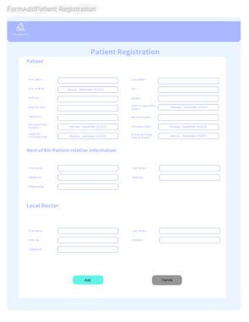
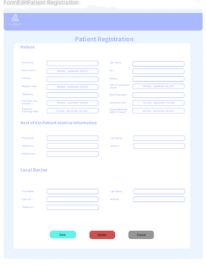
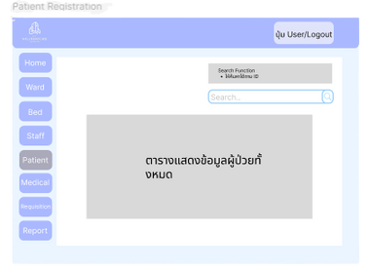
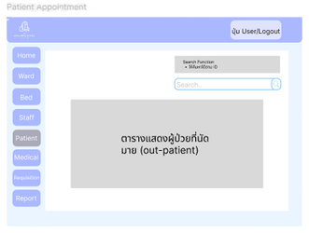
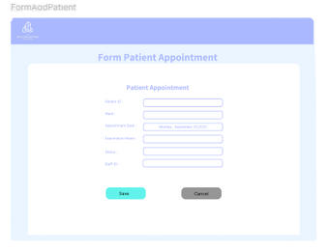
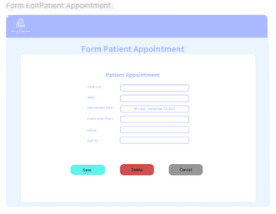
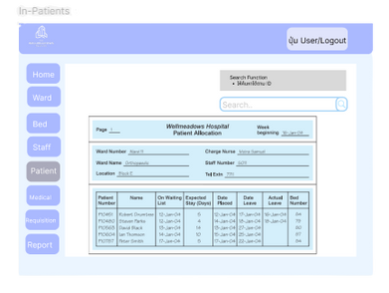
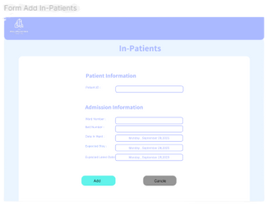
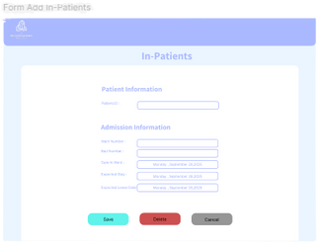
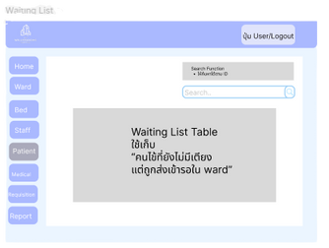
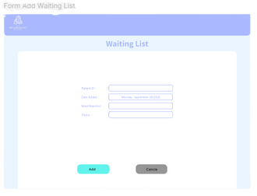
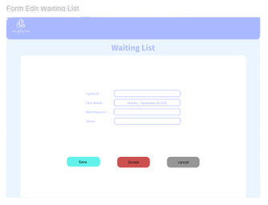
Wireframe ที่สำคัญของงานแต่ละงาน module2

Slide 21
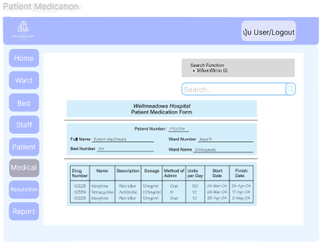
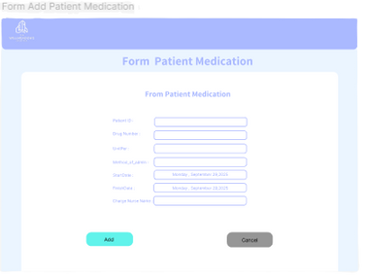
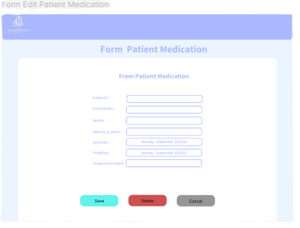
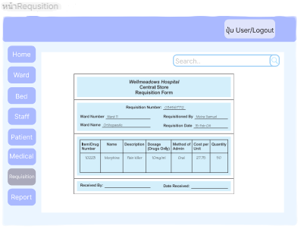
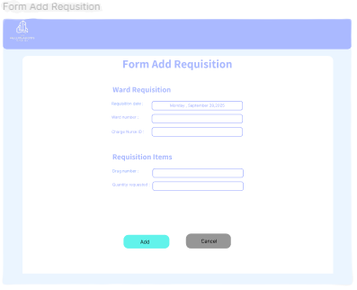
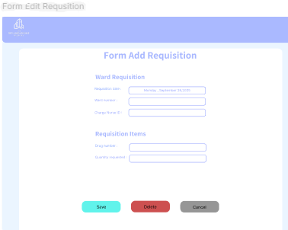
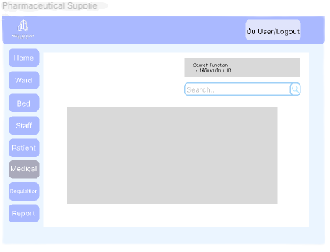
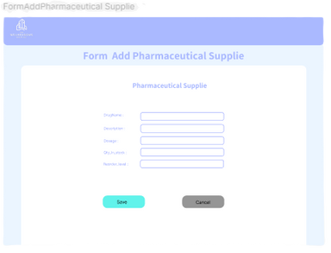
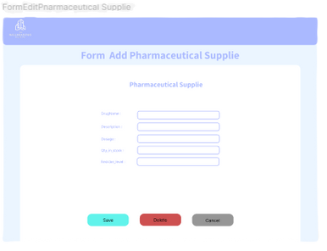
Wireframe ที่สำคัญของงานแต่ละงาน module3

Slide 22



Wireframe ที่สำคัญของงานแต่ละงาน module4

Slide 23






หน้าจอแต่ละหน้าของระบบ พร้อมทั้งการอธิบายการทำงานอย่างคร่าวๆ (คู่มือผู้ใช้ฉบับย่อ)
กรอกข้อมูล User และ Password เพื่อเข้าสู่ระบบ
หน้าแรกของระบบ แสดงเมนูนำทางด้านซ้าย และการ์ดสรุปสถิติสำคัญ
และยาคงคลัง เพื่อใช้ประเมินสถานะโรงพยาบาลอย่างรวดเร็ว
หน้าจอจัดการข้อมูลวอร์ด สามารถค้นหาด้วยช่อง Search เพิ่มข้อมูลด้วยปุ่ม Add
และบันทึกด้วย Save หรือยกเลิกด้วย Cancel แก้ไขโดยเลือกวอร์ดแล้วกด Edit
และลบออกจากระบบด้วยปุ่ม Delete
หน้าจอเพิ่มข้อมูลวอร์ดใหม่ โดยกรอกหมายเลขวอร์ด ชื่อวอร์ด จำนวนเตียง
เบอร์โทรภายใน และตำแหน่งที่ตั้ง จากนั้นกด Add
เพื่อบันทึก หรือ Cancel เพื่อยกเลิก
หน้าจอแก้ไขหรือลบข้อมูลวอร์ด ผู้ใช้สามารถปรับปรุงรายละเอียด
แล้วกด Save เพื่อบันทึก กด Delete เพื่อลบข้อมูล
หรือ Cancel เพื่อยกเลิกและกลับไปหน้าก่อนหน้า
หน้าจอจัดการข้อมูลเตียง ค้นหาผ่าน Search เพิ่มเตียงใหม่ด้วย Add
และแก้ไขข้อมูลด้วย Edit พร้อมบันทึกการเปลี่ยนแปลง

Slide 24





หน้าจอแต่ละหน้าของระบบ พร้อมทั้งการอธิบายการทำงานอย่างคร่าวๆ (คู่มือผู้ใช้ฉบับย่อ)
หน้าจอเพิ่มเตียงผู้ป่วยใหม่ เลือกวอร์ด ประเภทเตียง
และสถานะ จากนั้นกด Add เพื่อบันทึก หรือ Cancel เพื่อยกเลิก
หน้าจอแก้ไข/ลบเตียงผู้ป่วย เลือกวอร์ด ประเภท
และสถานะ กด Save เพื่อบันทึก, Delete เพื่อลบ หรือ Cancel เพื่อยกเลิก
หมวดหมู่ตามการใช้งาน มี 2 เมนู
ได้แก่ Staff , Staff Assignment
หน้ารายการ Staff แสดงข้อมูลบุคลากร วุฒิการศึกษา
และประสบการณ์ ค้นหาผ่าน Search เพิ่มข้อมูลด้วย Add
และแก้ไขด้วย Edit
หน้าค้นหา Staff ตามวุฒิการศึกษาและประสบการณ์ พิมพ์คำค้น
แล้วกด Search เพื่อกรองและแสดงผลในตาราง
หน้าจอเพิ่ม Staff ใหม่ กรอกข้อมูลบุคลากร วุฒิการศึกษา
และประสบการณ์ทำงาน กด Add เพื่อบันทึก หรือ Cancel เพื่อยกเลิก
*Staff 1 คน สามารถเพิ่มวุฒิการศึกษา และ ประสบการณ์ทำงานได้หลายอัน

Slide 25






หน้าจอแต่ละหน้าของระบบ พร้อมทั้งการอธิบายการทำงานอย่างคร่าวๆ (คู่มือผู้ใช้ฉบับย่อ)
หน้าจอแก้ไข/ลบ Staff แก้ไขข้อมูลบุคลากร วุฒิการศึกษา
และประสบการณ์ กด Save เพื่อบันทึก, Cancel เพื่อยกเลิก
หรือ Delete เพื่อลบ (พร้อมยืนยันก่อนลบจริง)
หน้ารายการมอบหมายงานบุคลากร (Staff Assignment)
ค้นหาผ่าน Search เพิ่มงานด้วย Add และแก้ไขรายการด้วย Edit
หน้าจอมอบหมายงานให้ Staff เลือกข้อมูลวอร์ดและรายละเอียด
กด Add เพื่อบันทึก หรือ Cancel เพื่อยกเลิก
หน้าจอแก้ไข/ลบการมอบหมายงานสตาฟ กด Save
เพื่อบันทึก, Delete เพื่อลบ หรือ Cancel
เพื่อยกเลิกและกลับไปหน้าก่อนหน้า
เมนูหมวดหมู่การใช้งาน แบ่งเป็น 4 ส่วน
ได้แก่ Patient Registration,
Patient Appointment,
In-Patients และ Waiting List
หน้าจอจัดการนัดหมายผู้ป่วยและการส่งต่อคลินิก
ค้นหาผ่าน Search เพิ่มนัดหมายด้วย Add และแก้ไขด้วย Edit

Slide 26


หน้าจอแต่ละหน้าของระบบ พร้อมทั้งการอธิบายการทำงานอย่างคร่าวๆ (คู่มือผู้ใช้ฉบับย่อ)
หน้าจอเพิ่มผู้ป่วยใหม่ กรอกข้อมูลส่วนตัว การรักษา ญาติ และแพทย์ที่ดูแล กด Add เพื่อบันทึก หรือ Cancel เพื่อยกเลิก
หน้าจอแก้ไขข้อมูลผู้ป่วย แก้ไขแล้วกด Save เพื่อบันทึก, Delete
เพื่อลบข้อมูล หรือ Cancel เพื่อยกเลิกและกลับไปหน้าก่อนหน้า

Slide 27






หน้าจอแต่ละหน้าของระบบ พร้อมทั้งการอธิบายการทำงานอย่างคร่าวๆ (คู่มือผู้ใช้ฉบับย่อ)
หน้าจอดูนัดหมายและการส่งต่อคลินิก ค้นหาผ่าน Search
เพิ่มนัดหมายด้วย Add และแก้ไขด้วย Edit
หน้าจอเพิ่มนัดหมายผู้ป่วย เลือกผู้ป่วย วอร์ด วันที่นัด ห้องตรวจ สถานะ
และเจ้าหน้าที่ กด Add เพื่อบันทึก หรือ Cancel เพื่อยกเลิก
หน้าจอแก้ไขนัดหมายผู้ป่วย ปรับข้อมูลแล้วกด Save เพื่อบันทึก, Delete เพื่อลบ หรือ Cancel เพื่อยกเลิกและกลับไปหน้าก่อนหน้า
หน้าจอจัดการผู้ป่วยใน แสดงรายชื่อและรายละเอียดผู้ป่วยที่ Admit ตามวอร์ด ค้นหาผ่าน Search เพิ่มผู้ป่วยด้วย Add และแก้ไขด้วย Edit
หน้าจอบันทึกการ Admit ผู้ป่วย เลือกผู้ป่วย วอร์ด เตียง และวันที่เข้าพัก ระบุระยะเวลา-วันออก กด Add เพื่อบันทึก หรือ Cancel เพื่อยกเลิก
หน้าจอแก้ไขข้อมูลการ Admit ผู้ป่วย ปรับรายละเอียดแล้วกด Save เพื่อบันทึก, Delete เพื่อลบ หรือ Cancel เพื่อยกเลิกและกลับไปหน้าก่อนหน้า

Slide 28






หน้าจอแต่ละหน้าของระบบ พร้อมทั้งการอธิบายการทำงานอย่างคร่าวๆ (คู่มือผู้ใช้ฉบับย่อ)
หน้าจอรายชื่อผู้ป่วยรอเข้ารักษา แสดงข้อมูลในตาราง ค้นหาผ่าน Search เพิ่มผู้ป่วยด้วย Add และแก้ไขด้วย Edit
หน้าจอเพิ่มผู้ป่วยเข้าสู่รายการรอ เลือกผู้ป่วย วันที่ วอร์ด และสถานะ กด Add เพื่อบันทึก หรือ Cancel เพื่อยกเลิก
หน้าจอแก้ไขผู้ป่วยในรายการรอ ปรับข้อมูลแล้วกด Save เพื่อบันทึก, Delete เพื่อลบ หรือ Cancel เพื่อยกเลิกและกลับไปหน้าก่อนหน้า
เมนูหมวดหมู่การใช้งาน แบ่งเป็น 2 ส่วน ได้แก่ Patient Medication
และ Pharmaceutical Supplie
หน้าจอตรวจสอบการใช้ยาผู้ป่วย แสดงชื่อผู้ป่วย ชื่อยา ขนาด และวิธีให้ยา ค้นหาผ่าน Search เพิ่มด้วย Add และแก้ไขด้วย Edit
หน้าจอเพิ่มการใช้ยาผู้ป่วย เลือกผู้ป่วย ชื่อยา ขนาด วิธีให้ยา วันเริ่ม–สิ้นสุด และพยาบาลผู้รับผิดชอบ กด Add เพื่อบันทึก หรือ Cancel เพื่อยกเลิก

Slide 29






หน้าจอแต่ละหน้าของระบบ พร้อมทั้งการอธิบายการทำงานอย่างคร่าวๆ (คู่มือผู้ใช้ฉบับย่อ)
หน้าจอแก้ไขการใช้ยาผู้ป่วย ปรับชื่อยา ขนาด วิธีให้ยา ช่วงวัน และพยาบาลผู้รับผิดชอบ กด Save เพื่อบันทึก, Delete เพื่อลบ หรือ Cancel เพื่อยกเลิก
หน้าจอจัดการข้อมูลยา แสดงชื่อยา ขนาด จำนวนคงเหลือ และระดับสั่งซื้อใหม่ ค้นหาผ่าน Search เพิ่มด้วย Add และแก้ไขด้วย Edit
หน้าจอเพิ่มข้อมูลยาใหม่ กรอกชื่อยา คำอธิบาย ขนาด จำนวนคงเหลือ และระดับสั่งซื้อใหม่ กด Save เพื่อบันทึก หรือ Cancel เพื่อยกเลิก
หน้าจอแก้ไข/ลบข้อมูลยา ปรับชื่อยา รายละเอียด ขนาด จำนวนคงเหลือ และระดับสั่งซื้อใหม่ กด Save เพื่อบันทึก, Delete เพื่อลบ หรือ Cancel เพื่อยกเลิก
หน้าจอเพิ่มคำร้องขอเวชภัณฑ์ เลือกวันที่ร้องขอ วอร์ด พยาบาลหัวหน้า และรายการยา ระบุจำนวน กด Add เพื่อบันทึก หรือ Cancel เพื่อยกเลิก
หน้าจอจัดการข้อมูลวอร์ด ค้นหาผ่าน Search เพื่อแสดงรายการ เพิ่มวอร์ดด้วย Add และแก้ไขด้วย Edit

Slide 30





หน้าจอแต่ละหน้าของระบบ พร้อมทั้งการอธิบายการทำงานอย่างคร่าวๆ (คู่มือผู้ใช้ฉบับย่อ)
หน้าจอแก้ไขคำร้องขอเวชภัณฑ์ ปรับวันที่ร้องขอ วอร์ด พยาบาลหัวหน้า รายการยาและจำนวน กด Save เพื่อบันทึก, Delete เพื่อลบ หรือ Cancel เพื่อยกเลิก
เมนูหมวดหมู่การใช้งาน แบ่งเป็น 3 ส่วน ได้แก่ Staff Report, Ward Report และ Medication Report
หน้ารายงานการปฏิบัติงานบุคลากร แสดงรายชื่อสตาฟ ตำแหน่ง จำนวนกะ และชั่วโมงการทำงาน ค้นหาข้อมูลได้ผ่าน Search
หน้ารายงานข้อมูลวอร์ด แสดงวันที่ออกรายงาน หมายเลข/ชื่อวอร์ด เบอร์โทรภายใน จำนวนเตียงทั้งหมด และเตียงที่ถูกใช้งาน ค้นหาวอร์ดผ่าน Search ได้สะดวก
หน้ารายงานการใช้เวชภัณฑ์ แสดงวอร์ด ชื่อยา จำนวนร้องขอ ยอดรวม และสต็อก ค้นหาข้อมูลผ่าน Search เพื่อติดตามการใช้และการจัดการเวชภัณฑ์

Slide 31
Thank you
https://youtu.be/vO9Gzc5fJqQ?si=P9zlMdfKopXLptVu

